Slide 1
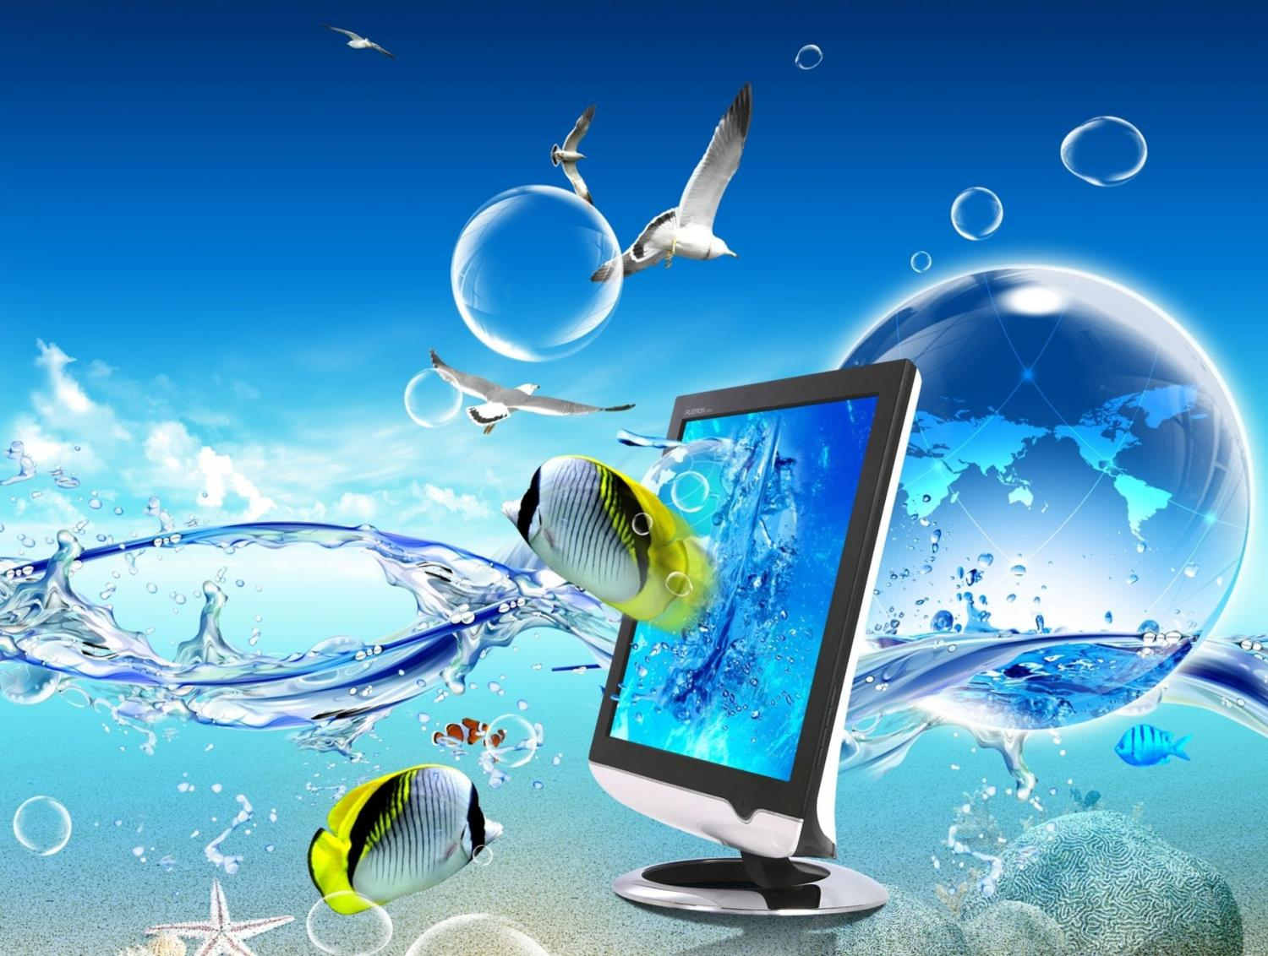
Компьютерная графика

Slide 2
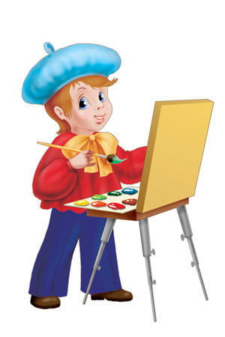
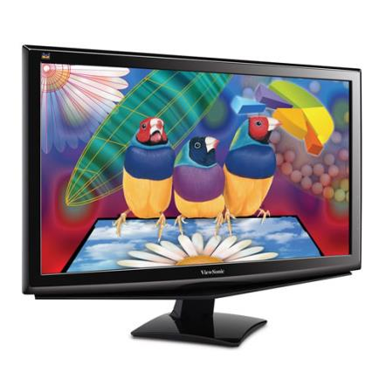
Компьютер и графика
Компьютерная графика – это область информатики, занимающаяся проблемами получения различных изображений (рисунков, чертежей, мультипликации) на компьютере.
!
Компьютер в компьютерной графике – такой же инструмент, как кисть или карандаш.

Slide 3
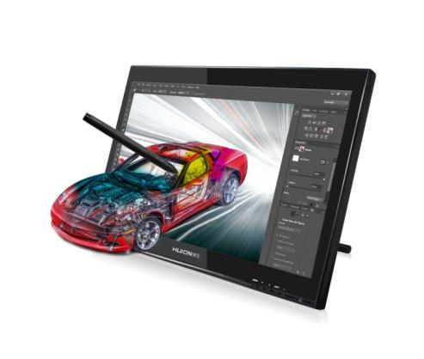
Области применения компьютерной графики
Научная графика
Деловая графика
Конструкторская графика
Иллюстрированная
Художественная
Рекламная графика
Компьютерную графику применяют представители разных профессий.

Slide 4
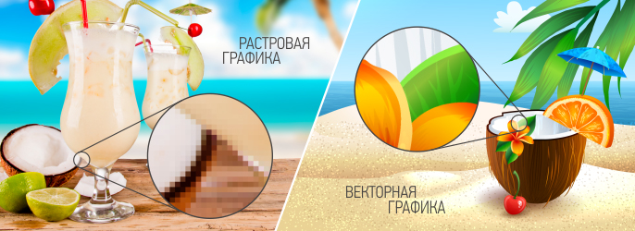
Виды компьютерной графики
Растровая
Векторная

Slide 5
Графический редактор

Slide 6
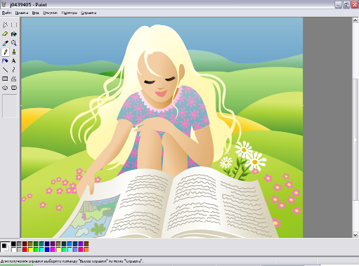
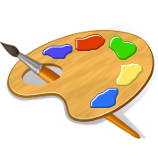
Графический редактор
Графический редактор – это компьютерная программа, позволяющая создавать и редактировать изображения.
Изображение – это основной объект, с которым работает графический редактор.

Slide 7
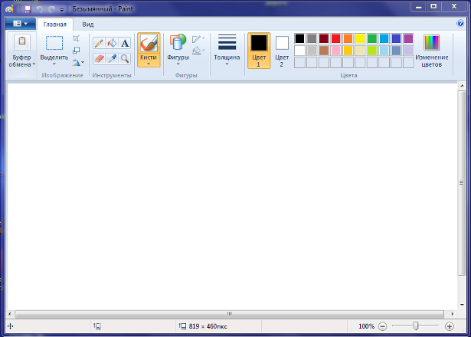
Интерфейс графического редактора
Панель быстрого доступа
Меню с инструментами
Строка заголовка
Кнопка основного меню Paint
Рабочая область – место, где создаётся изображение.
Полосы прокрутки
Строка состояния

Slide 8
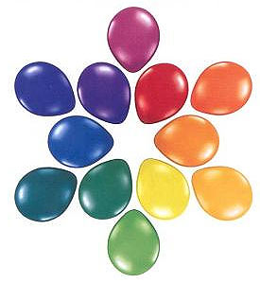
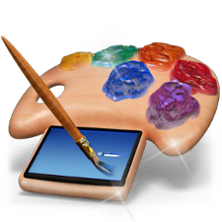
Инструменты художника
Карандаш – рисует как обычный карандаш. Толщину и цвет линии можно выбрать.
Кисть – используется как карандаш, но рисует более толстыми линиями, форма кисти может выбираться.
Заливка – заполняет цветом одноцветную область рисунка.
Основной цвет
Фоновый цвет
Инструмент выбирается щелчком левой
кнопки мыши.

Slide 9
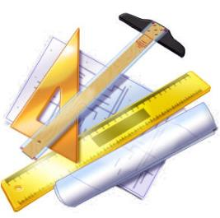
Инструменты чертёжника
Линия – проводит прямую линию при нажатой левой кнопке мыши.
Кривая – рисует прямую линию, которую затем можно изгибать 2 раза, отводя мышь в сторону от рисунка.
Прямоугольник – создает прямоугольник или квадрат (при удерживании клавиши Shift).
Овал – рисует овалы и круги (при удерживании клавиши Shift).
Многоугольник – для изображения замкнутой ломаной линии.
и другие

Slide 10
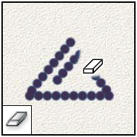
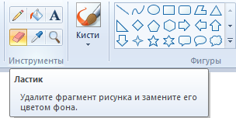
Как исправить ошибку?
Ластик – удаляет фрагмент рисунка и заменяет его цветом фона.
Отмена – Отмена последнего действия.

Slide 11
Возьмите в руки мышку, выберите в фигурах Овал, в палитре цветов - жёлтый цвет и, попробуйте нарисовать круг.

Slide 12
Закрасьте его жёлтым цветом с помощью инструмента Заливка.

Slide 13
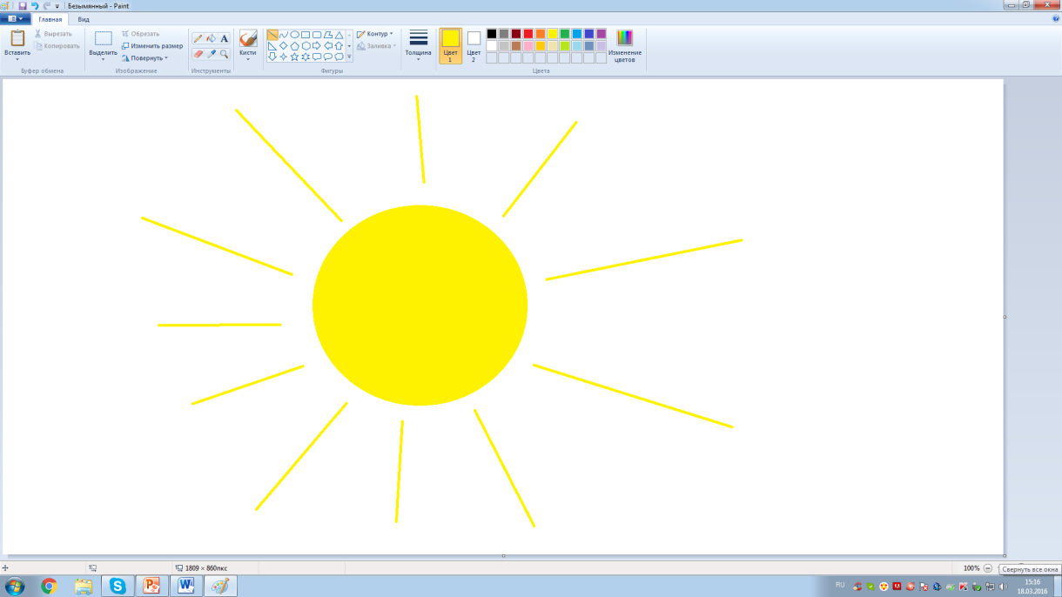
С помощью инструмента Линия нарисуйте лучики у солнышка.

Slide 14
С помощью инструмента Линия нарисуйте лучики у солнышка.

Slide 15
А где же живёт солнышко?

Slide 16
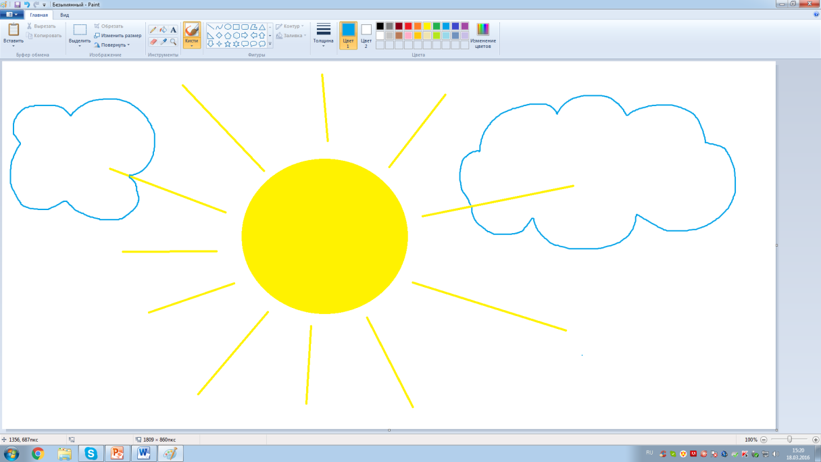
Выберите инструмент Кисть, в палитре цветов – бирюзовый цвет и, нарисуйте 2 облачка.

Slide 17
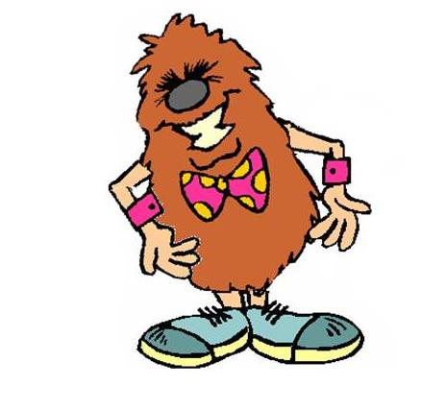
Упражнение для снятия напряжения
с мышц туловища
«Наклоны в сторону»

Slide 18
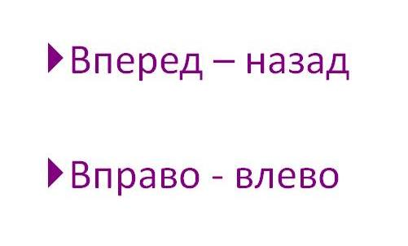
Упражнение для улучшения
мозгового кровообращения
«Наклоны головы»

Slide 19
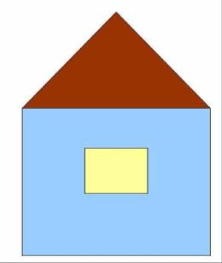
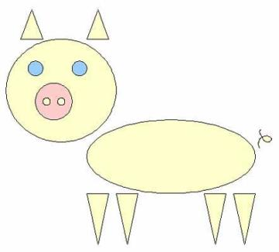
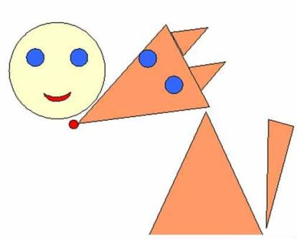
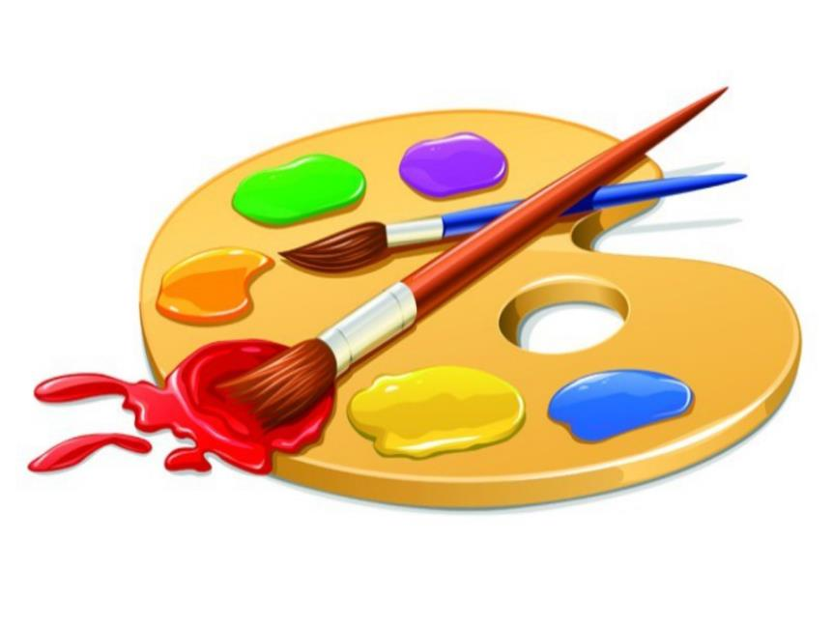
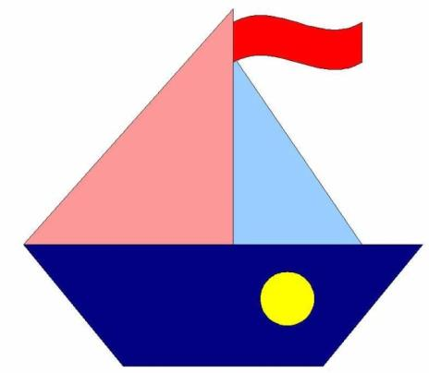
Практикум
«Рисуем простые рисунки»

Slide 20
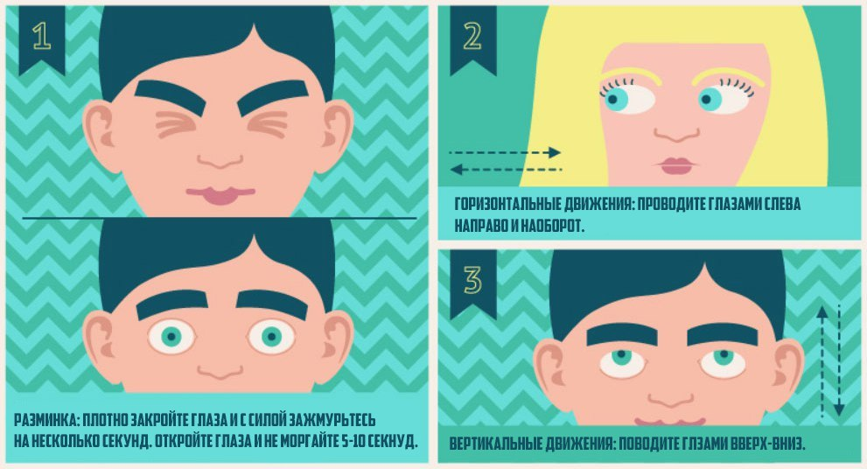
Упражнения для глаз

Slide 21
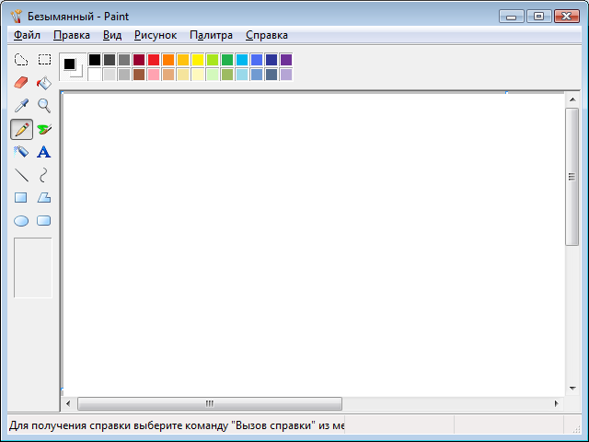
Вопросы и задания
?
Соедините стрелками надписи с соответствующими им элементами окна графического редактора.
Строка заголовка
Рабочая область
Кнопка
«Закрыть»
Название приложения
Кнопка
«Развернуть»
Строка
меню
Кнопка
«Свернуть»
Палитра
Строка состояния
Панель инструментов
Полосы прокрутки

Slide 22
Вопросы и задания
?
Разгадайте ребус:
Это один из элементов окна графического редактора

Slide 23
Вопросы и задания
?
Разгадайте ребус:
Инструмент графического редактора

